Slide 1
Реализация прав граждан-должников по исполнительным производствам на сохранение прожиточного минимума при обращении судебными приставами-исполнителями взыскания на их доходы

Slide 2
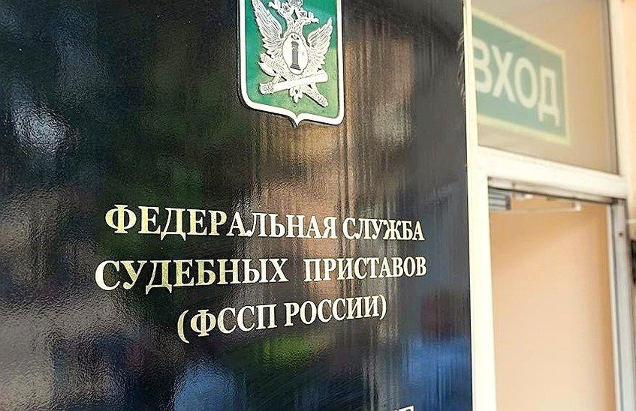

В силу ч. 5.1 ст.69 Федерального закона от 02.10.2007 №229-ФЗ «Об исполнительном производстве» должник-гражданин вправе обратиться в подразделение судебных приставов, в котором ведется исполнительное производство, с заявлением о сохранении заработной платы и иных доходов ежемесячно в размере прожиточного минимума трудоспособного населения в целом по Российской Федерации (прожиточного минимума, установленного в субъекте Российской Федерации по месту жительства должника-гражданина для соответствующей социально-демографической группы населения, если величина указанного прожиточного минимума превышает величину прожиточного минимума трудоспособного населения в целом по Российской Федерации) при обращении взыскания на его доходы.

Slide 3


Федеральным законом от 05.12.2022 №466-ФЗ «О федеральном бюджете на 2023 год и на плановый период 2024 и 2025 годов» с 01.01.2023 величина прожиточного минимума в целом по Российской Федерации для трудоспособного населения установлена в размере 15 669 руб.

Slide 4





Обратиться с указанным заявлением гражданин-должник по исполнительному производству может в подразделение судебных приставов, используя услуги почтовой связи, на личном приеме, а также посредством портала государственных услуг.

Slide 5


При наличии лиц, находящихся на иждивении у должника-гражданина, должник-гражданин вправе обратиться в суд с заявлением о сохранении ему заработной платы и иных доходов ежемесячно в размере, превышающем прожиточный минимум трудоспособного населения в целом по Российской Федерации (ч.5.2 ст.69 Федерального закона).

Slide 6

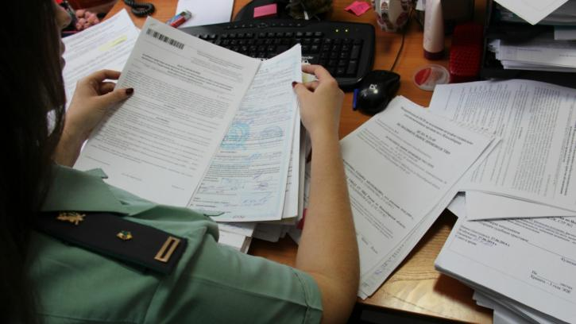
В соответствии с ч.5 ст.64.1 Федерального закона должностное лицо службы судебных приставов рассматривает заявление, ходатайство в десятидневный срок со дня поступления к нему заявления, ходатайства и по результатам рассмотрения выносит постановление об удовлетворении полностью или частично либо об отказе в удовлетворении заявления.
Постановление судебного пристава направляется лицу, выплачивающему должнику заработную плату или иные периодические платежи, а также в банк или иную кредитную организацию, в которой у должника открыт счет и на который производится зачисление периодических плат.

Slide 7


Законные требования судебного пристава-исполнителя обязательны для всех государственных органов, органов местного самоуправления, граждан и организаций и подлежат неукоснительному выполнению на всей территории Российской Федерации.

